Slide 1
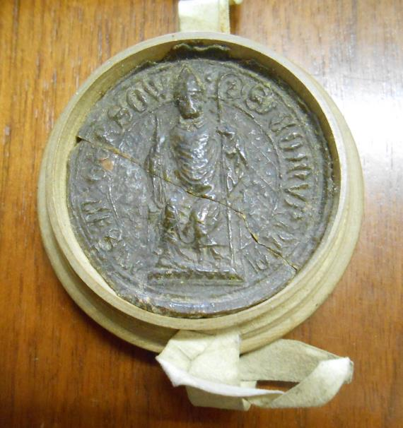

Politische Freiheit und Pfarreikultur im frühneuzeitlichen Reich
“Kirche vor Ort”
Alfried Krupp
Wissenschaftskolleg
Greifswald
3. Juli 2015
Beat Kümin
Warwick / Konstanz
Marzellus Siegel der Pfarrei Gersau (1436)

Slide 2

Leitfrage
Wie gestaltete sich vormoderne Pfarreikultur in hochautonomen Gemeinden ?

Slide 3
Kriterien
… politisch // kirchlich …
Wahlkompetenzen
Satzungs- und Steuerhoheit
Güterverwaltung
Minimierung externer Einfluss-/Gerichtsrechte

Slide 4
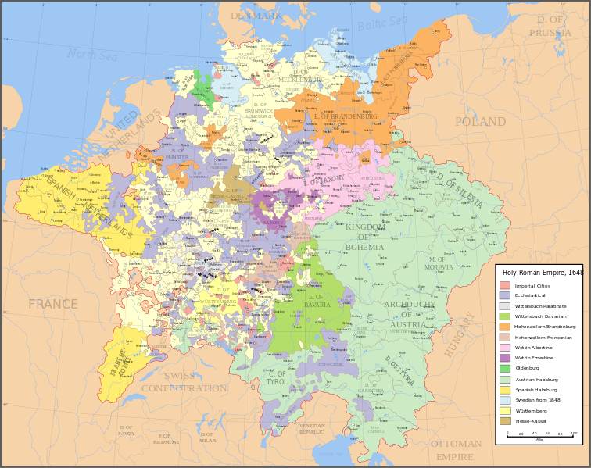
Dithmarschen
Sulzbach
& Soden
Gochsheim
& Sennfeld
Freie
auf Leutkircher
Heide / Reichs-
Grafschaft
Eglofs
Beispiele
ländlicher
Autonomie
im Heiligen
Römischen
Reich
Deutscher
Nation
(um 1550)
Gersau
Wallis, Waldstätte, Drei Bünde

Slide 5
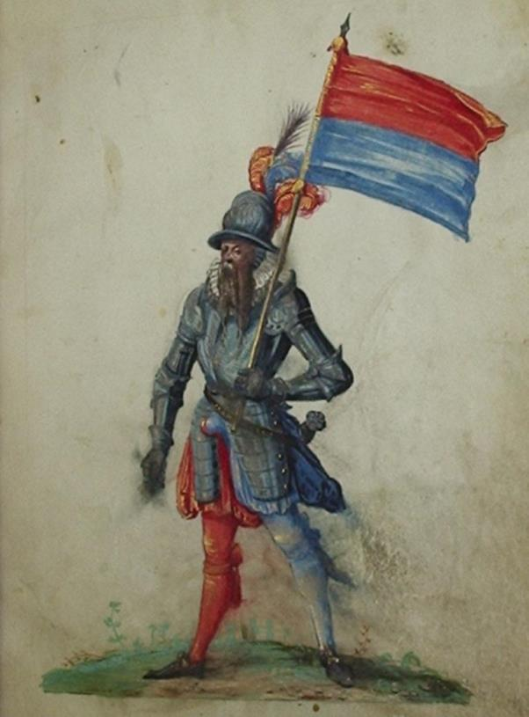
Politische Kultur
Extreme Kommunalautonomie
Republikanische Bürgerpflichten (Landsgemeinde, Ämter, Militär-dienst) und Verfassungsprinzipien (Wahl, beschränkte Amtsperioden, Rechenschaftspflicht)
Keine Untertanengebiete und (praktisch) generelles Wahlrecht
Gersauer Bannerträger im
Landbuch von 1605: Bezirksarchiv.

Slide 6
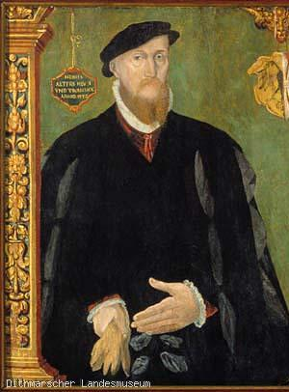
Politische Kultur
Praktische Eigenständigkeit trotz opportunistischer Unterstellung unter Erzbistum Bremen
Pfarreisouveränität mit subsidiärer Döfften- und Bundesorganisation
Mischung von Wahl- und Kooptationsprinzip
Swin Markus: Grossbauer
und Achtundvierziger (1552):
Dithmarscher Landesmuseum.

Slide 7

Kirchenregiment

Slide 8
Dithmarschen Gochsheim Gersau
(vor 1559) (vor 1803) (vor 1798)
Güterkontrolle
- Fabrik x x x
- Pfrund x
- Stiftungen x x x
Patronat
- Pfarrer ab 1523 nachreform. ab 1483
- Vikarien etc. x (53 von 62) x
Repräsentation
- Siegel x (Patron) [Reichsadler- x (Patron)
Wappen 1561]
Rechtsautonomie
- Visitationen nur bis 1523 ? sporadisch /
limitiert

Slide 9
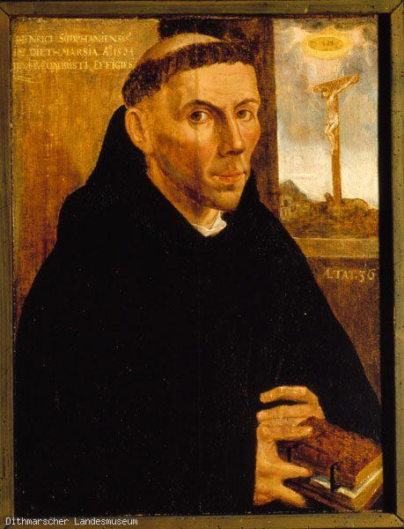
Konfessionsentscheide
DITHMARSCHEN
1524 (katholisch; 48er)
1532-33 (evangelisch; 48er)
GERSAU
1529-31 (katholisch; Kappeler Kriege)
GOCHSHEIM
1540 (evangelisch; ius reformandi)
Heinrich von Zütphen (†1524))

Slide 10
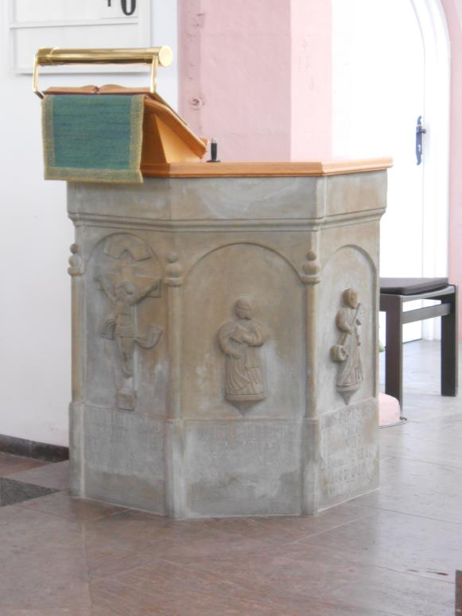
Gochsheim
1575 Schirmherrschaft an Würzburg
anschliessend Gegenreformationsdruck
1580er Kirchenrenovation (evangelisch; siehe Kanzel)
1592 Konflikt um Beerdigung des Würzburger Amtmannes von Erthal (Gochsheim Schultheiss verweigert Bestattung durch katholischen Priester von Hausen)
1595-96 von Würzburg aufgezwungener Reichsschultheiss
1600 nimmt Centrichter von Karlsberg Wohnsitz in Gochsheim
1632 Reichsvogtei kommt unter schwedischem Einfluss an Schweinfurt
(Zeilein 1987:383-4; Hein 1994:14)
Steinkanzel von 1589 mit Aposteln

Slide 11

Kulturelle
Manifestationen

Slide 12
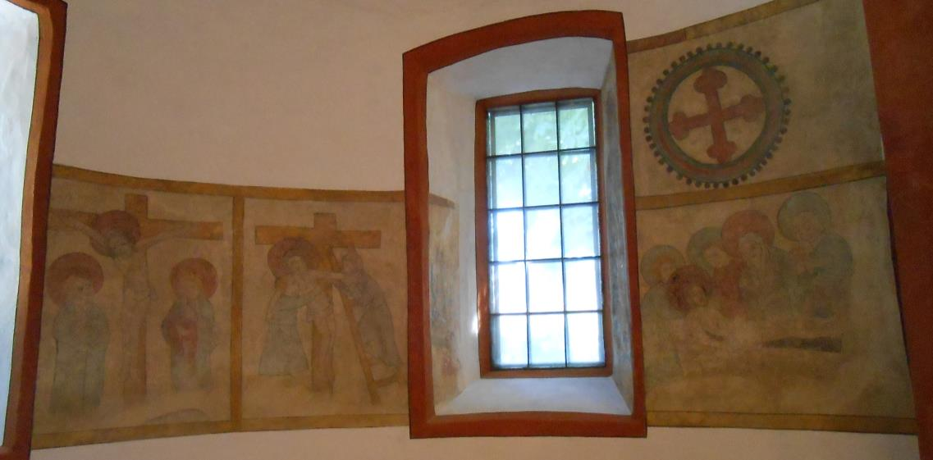
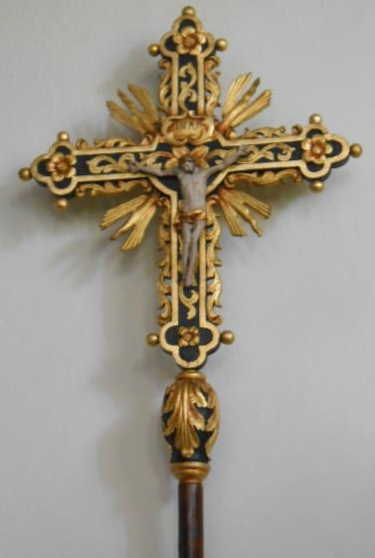
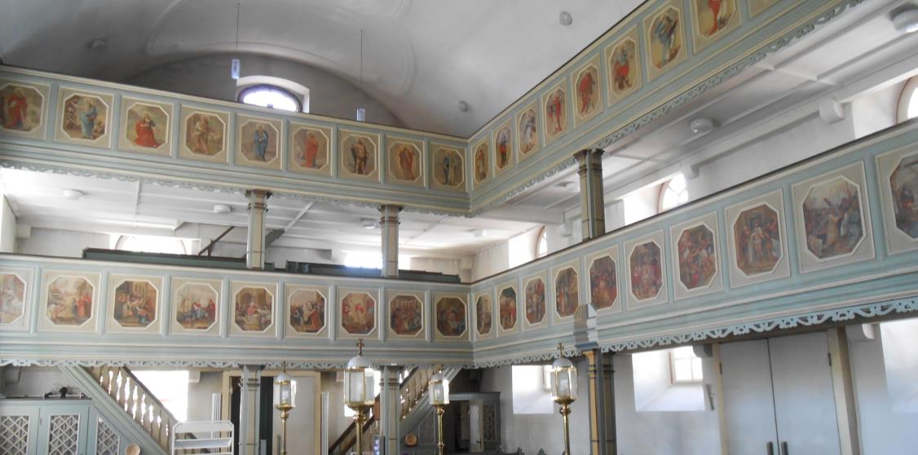
Materialkultur
SULZBACH
Gersau
Weddingstedt (Dithmarschen)

Slide 13
Freiheitsdiskurs
DITHMARSCHEN
„Datt de Ditmerschen ein frie Volk sin unde keinen Heren jemalß underdaen gewesen, ahne dat se dem Bischop van Bremen mit einem klenen Tinß underworpen, derwegen ehnen nichtes gebeden unnd upleggen laten, iß so gewiß bi velen Scribenten unnd Historicis.“
Neocorus, Chronik, Bd. 1, S. 287-8
GERSAU
„[Verglichen mit dem Flecken] Gersow ... keiner meines wüssens in disen Landen ist d. höher gefreyet seye.“
Josias Simmler, Regiment gemeiner Eydgnoschafft (1576), ii. 240v
GERSAU
55 Belege zwischen 1390-1817
In Quellentypen wie Urkunden, Chroniken, Reiseberichten ...
Semantische Felder:
„Freiheiten“: 16
Rechtsstatus: 70 %
Ideal : 14

Slide 14
BILANZ
Es gab (auch kirchlich) eine Frühe Neuzeit ohne Zentralisierung und Konfessionalisierung;
In den hochautonomen Kontexten von Dithmarschen, Gersau und Gochsheim korrelierten politischer und religiöser Einfluss in hohem Masse positiv;
Alle Fallstudien belegen die Ausbildung eines spätmittelalterlichen „kommunalen Katholizismus“, eigenständige Konfessionsentscheide (für den alten wie neuen Glauben), („politische“, nicht doktrinäre) Spannungen mit der Kirchenhierarchie und einen extensiven „Freiheitsdiskurs“;
Wie verbreitet war kommunales Kirchenregiment in Europa generell?

Slide 15


